Slide 1





ABC WORLD
DISEÑADORA UX/UI & CONTENIDOS: FRANCISCA CARDEMIL
DESARROLLADOR WEB & COORDINADOR: MARCELO CASTILLO
Notes:
Programación web, Gestión de proyectos, Calidad de software, Trabajo en equipo, Comunicación efectiva, Empatía, Habilidades sociales, Planificación y gestión de proyectos, Análisis de problemas, Investigación tecnológica, Autoaprendizaje, Diseño UX/UI, Creatividad, Accesibilidad digital, Validación de usabilidad, Pruebas con usuarios, Resolución de problemas, Evaluación de impacto, Análisis crítico

Slide 2




Problemática

Slide 3



OBJETIVO Y SOLUCIÓN

Slide 4

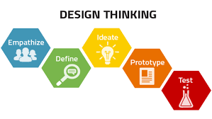

Metodología

Slide 5



ARQUITECTURA

Slide 6
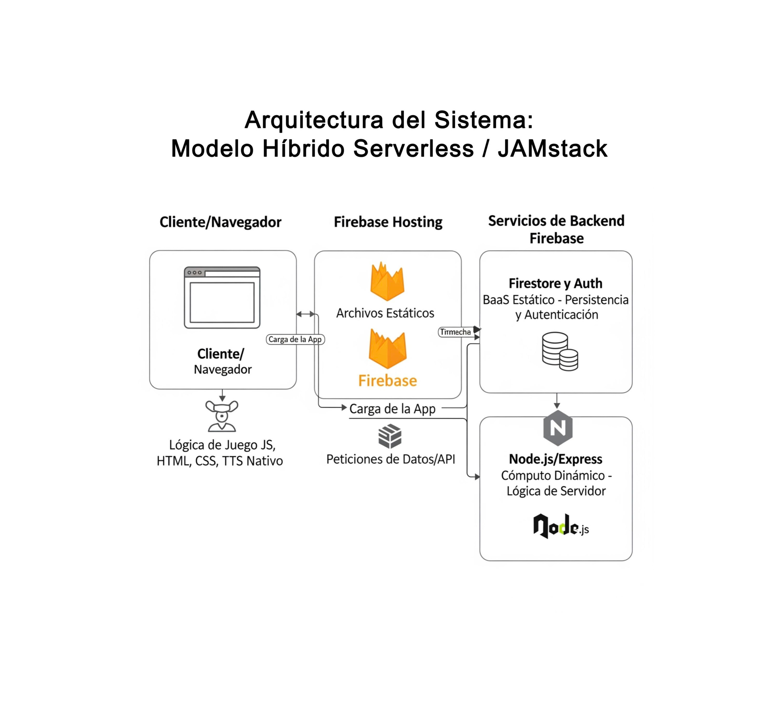

Slide 7
Requerimientos funcionales y no funcionales
Funcional
No funcional
El juego de evaluación debe presentar múltiples opciones de imagen para que el usuario seleccione la correcta (Juego de Asociación).
Compatibilidad: El diseño de la interfaz debe ser responsivo, ajustándose automáticamente para una visualización óptima tanto en escritorios como en dispositivos móviles.

Slide 8

TECNOLOGIAS

Slide 9













Slide 10

Machine learning

Slide 11
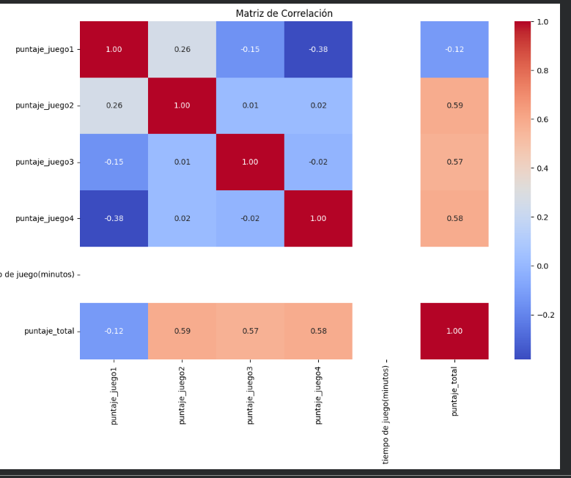

Slide 12
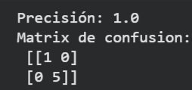

Slide 13
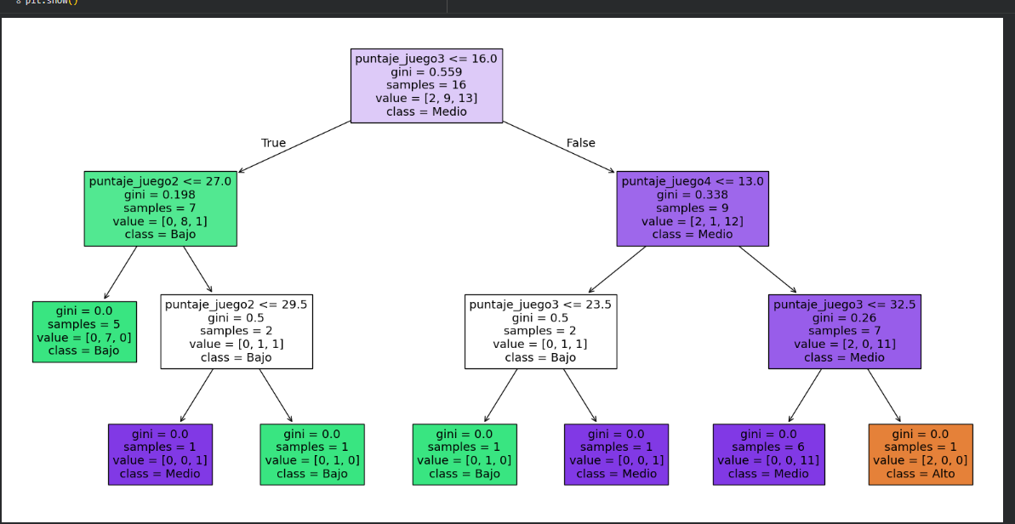

Slide 14
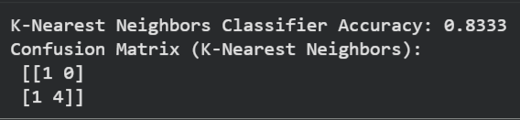

Slide 15
Base de datos

Slide 17
Errores
Error 1
Error 2
Error 3
Algunos de los juegos carecen de final
Botón de confirmar selección
Falta de instrucciones habladas

Slide 18
RESULTADOS

Slide 19
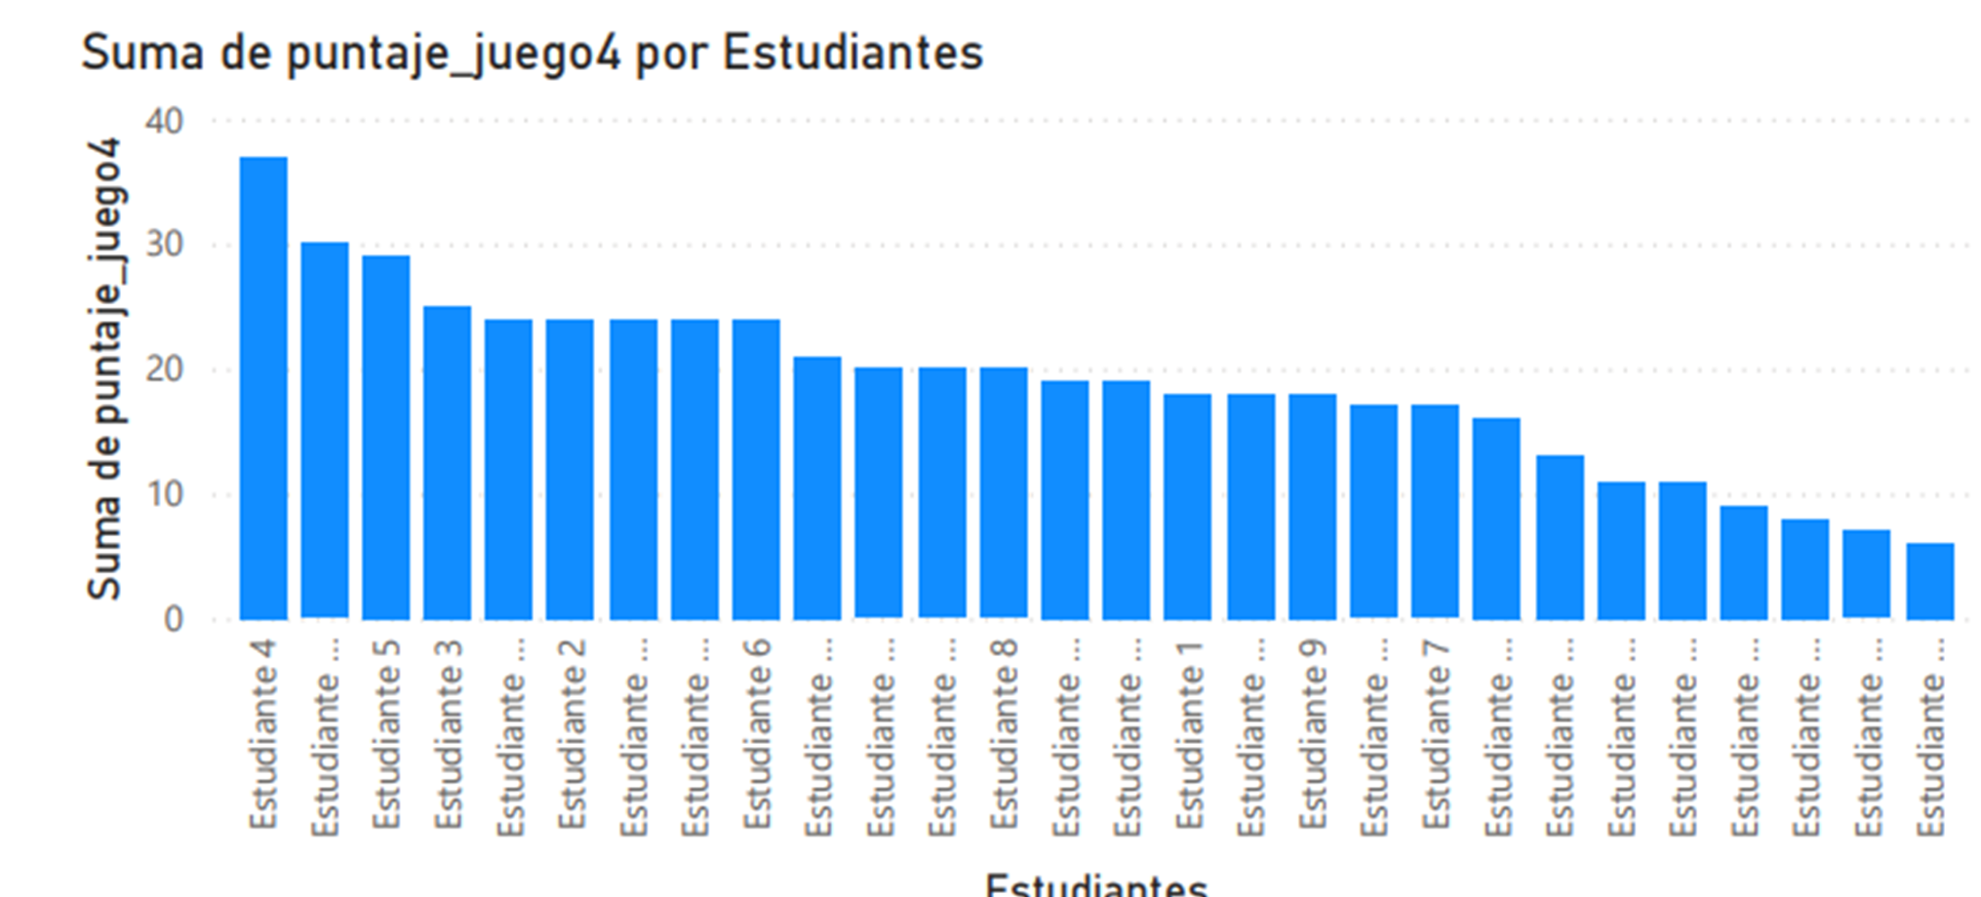

Slide 20
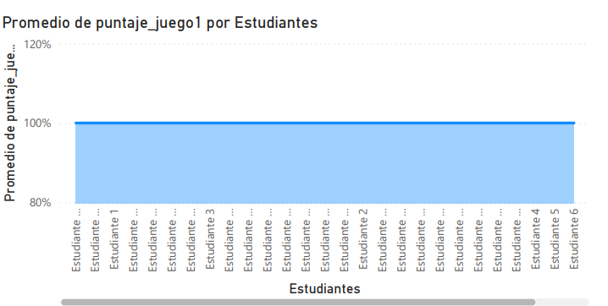

Slide 21
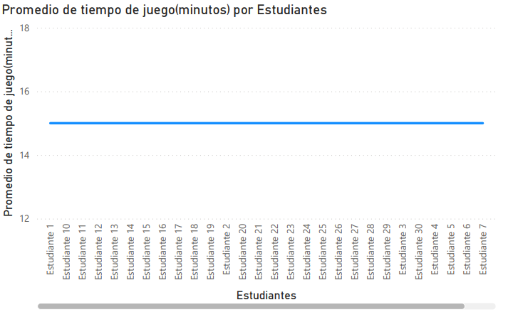

Slide 22
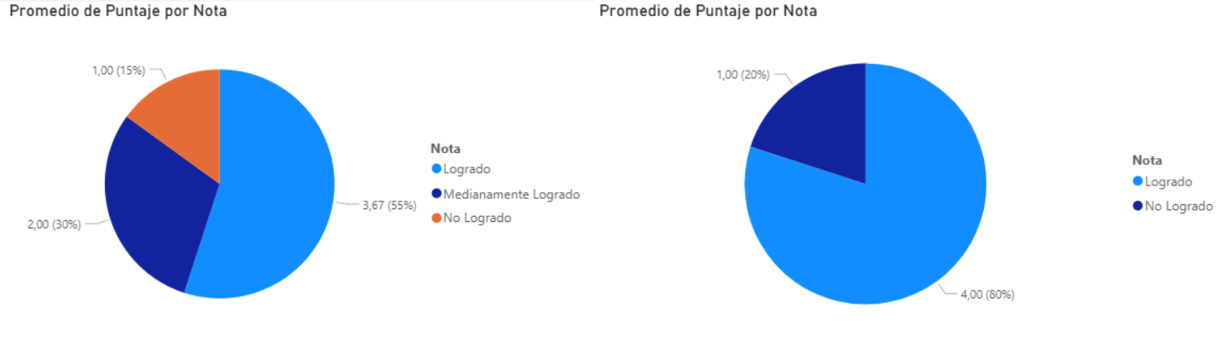

Slide 23
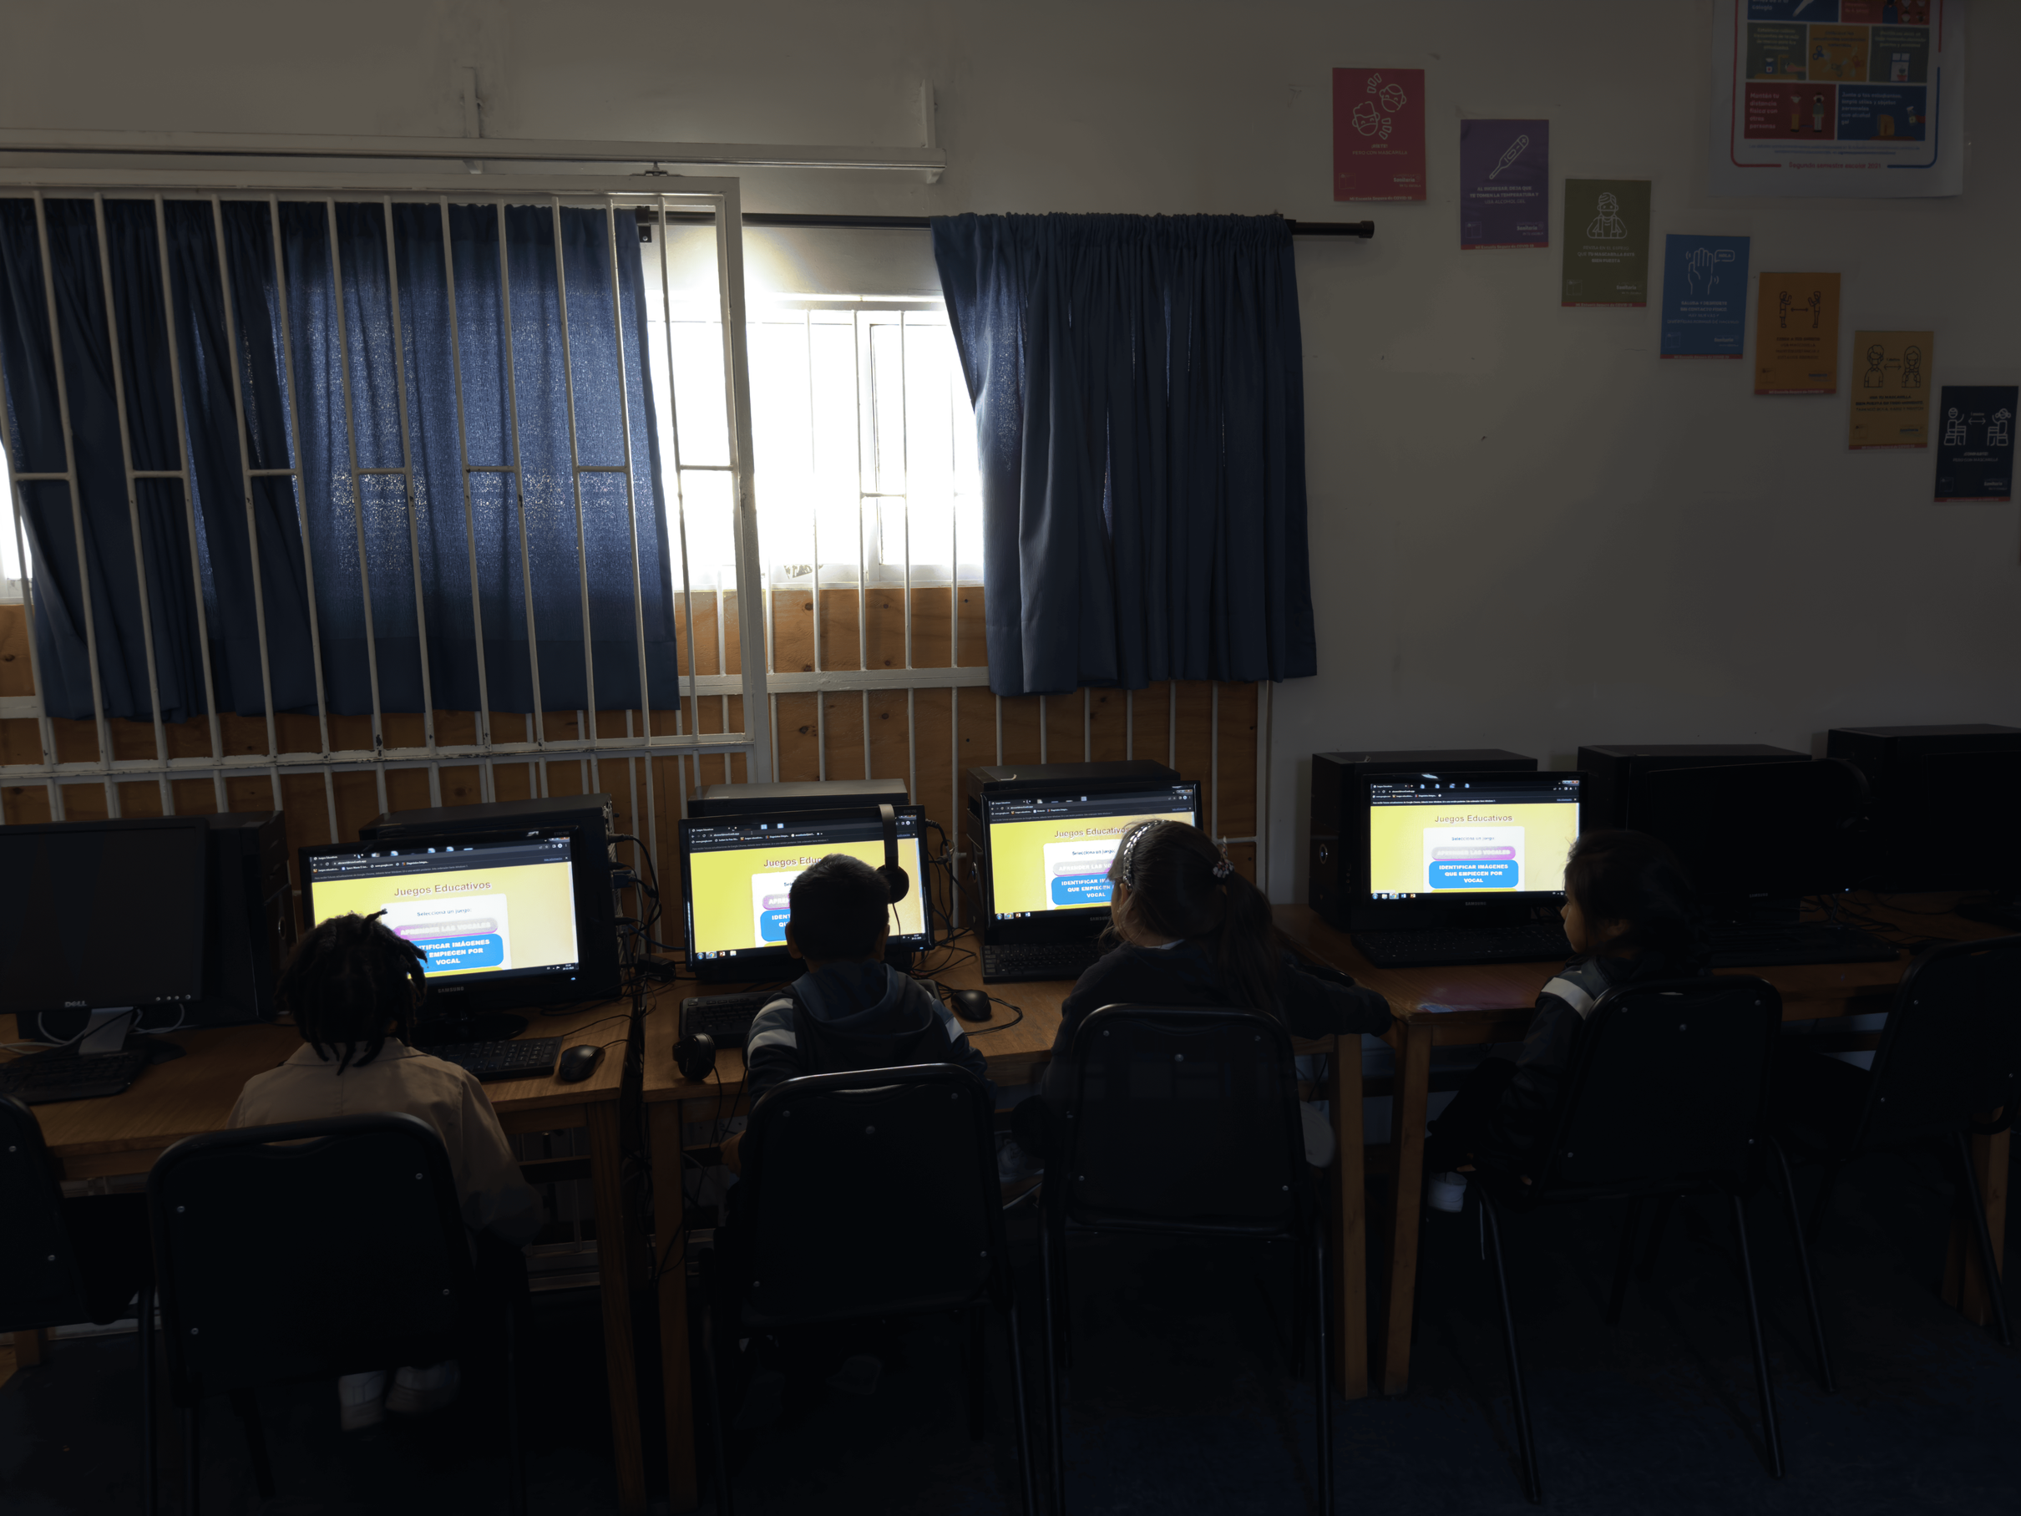
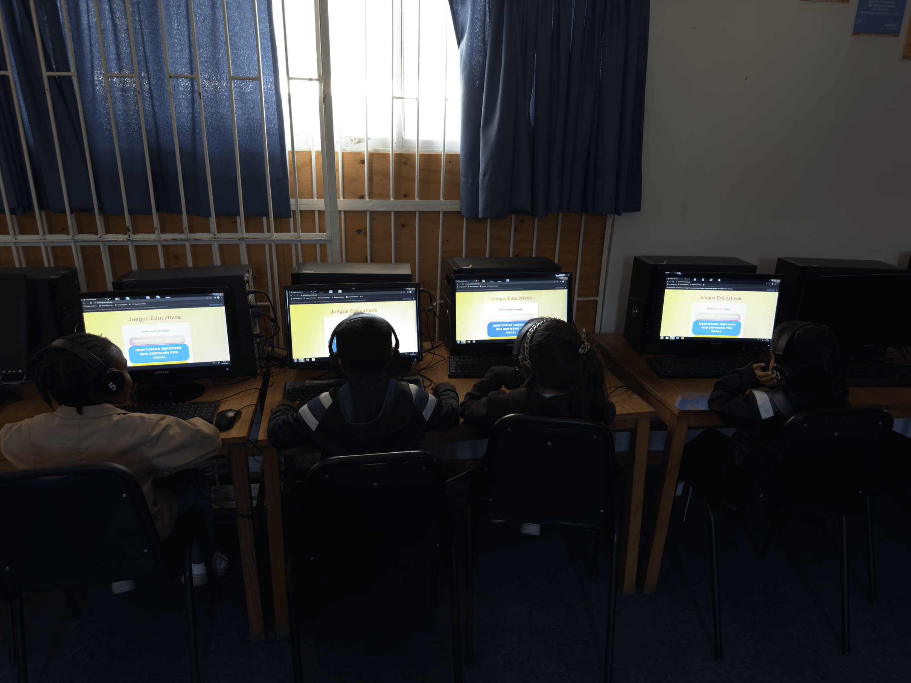
Evidencias

Slide 24

Proyecciones Futuras

Slide 25
¡Vamos a probar!
https://abcworldmovil.web.app

